Slide 1
آموزش ریاضیات
ارائه دهنده: ربابه عابدی
دانشجوی دکتری آموزش ریاضی دانشگاه فردوسی

Slide 2
ریاضیات چیست؟
هالموس(1986): ریاضیات تفکر مجرد است
ریاضیات منطق محض است
ریاضیات هنری خلاق است
اما اندکی هم صحت دارد،
همه این گزاره نادرست است
همه این حرف ها از این که بگوییم ریاضیات عدد است یا ریاضیات اشکال هندسی است به حقیقت نزدیکتر است.

Slide 3
هالموس: ریاضیات یک زبان است، زبانی دقیق و برای این طراحی شده است که انواع معینی از اندیشه ها را خلاصه تر، دقیق تر و سودمند تر از زبان معمولی بیان کند.
وایلدر (1968) : ریاضیات یکی از مهم ترین، مولفه های فرهنگی جوامع مدرن می باشد.

Slide 4
محتوای دانش ریاضی
اصول موضوعه
تعریف ها و توصیف ها
ساختمان های ریاضی
قضیه، لم ها و نتایج

Slide 5
آموزش ریاضی چیست؟
شونفیلد(1987):
آموزش ریاضی یعی هر آنچه که مربوط به آموزش و یادگیری ریاضی می شود.
برنامه درس ریاضی و چگونگی تدریس و یادگیری ریاضی
تغییر دیدگاه نسبت به خود علم ریاضی وپیدایش فلسفه و روانشناسی تربیتی همگی از نیروهای اساسی در تشکیل دیسیپلین آموزش ریاضی هستند.

Slide 6
تاریخچه آموزش ریاضی
زمان شروع این رشته: هنگامی که آموزش دبیران ریاضی به دانشگاه برده شد.
کیل پاتریک(1994) سابقه دانشگاهی کمتر از یک قرن
اولین مدرک دکتری آموزش ریاضی در 1911، به یکی از دانشجویا کلاین در گوتینگتن اعطا شد.
جنگ های جهانی روند پیشرفت این رشته را متوقف کردند.

Slide 7
آموزش ریاضی
توجه به این شاخه از علوم از سال 1962 جایگاهی مهم در محافل علمی جهان پیدا کرده است.
بیانیه معروف در سال 1962 که به امضای 72 تن از ریاضی دانان رسید، تکیه افراطی بر تجرد گرایی را مورد انتقاد قرار داد.

Slide 8
دوران ریاضی جدید
این دوران پس از فرستادن اولین قمر مصنوعی شوروی بوجود آمد.
علت نا کارآمدی را ناتوانی دانش آموزان در ریاضیات دانستند.
تاکید بر درک مفاهیم، تقویت قدرت استدلال، توسعه نیروی تفکر

Slide 9
فلیکس کلین: تدریس ریاضیات نه تنها قابل قبول بلکه مطلقا ضروری است که در شروع کم تر انتزاعی بوده و مرتب به کاربردها بپردازیم و فقط زمانی به طور تدریجی به پالایش ایده ها و تجرید برسیم که دانش آموز برای درک آن توانمند شده باشد.
مثال در این زمینه ؟؟؟؟

Slide 10
اما تمامی این اصلاحات تغییری در سطح یادگیری و عملکرد دانش آموزان ایجاد نکرد و در نتیجه برنامه ای تحت عنوان رجعت به اصول ایجاد شد.
اگرچه رجعت به اصول نیز نتیجه ای در پی نداشت و تحقیقات در این زمینه نشان داد که تنها راه برای پیشرفت سطح ریاضیات توجه به حل مسأله، فراشناخت و خود تنظیمی می باشد.
مسأله؟؟
فراشناخت؟؟
خود تنظیمی

Slide 13
نیاز به رشته آموزش ریاضی در ایران

Slide 14
شناخت
شناخت: به فرآیند های درونی ذهنی یا راه هایی که در آن اطلاعات پردازش می شوند گفته می شود.
فرا شناخت
فراشناخت به دانش و آگاهی ما درباره فرآیندهای شناختی خودمان و چگونگی استفاده بهینه از آن ها برای رسیدن به هدف های یادگیری گفته می شود(بایلر و اسنومن، 1993)
در واقع شناخت دانستن و یادگیری است و فراشناخت دانستن و اطلاع از چگونگی یادگیری و تفکر یا به عبارت دیگر ، دانستن دانستن است.

Slide 15
نتایج آزمون تیمز
نتایج بدست آمده از آزمون بین المللی تیمز بیان گر این موضوع می باشد که سطح ریاضیات دانش آموزان ایرانی پایین می باشد.
در سال 2007 : 28 از 36
در سال 2011: 43 از 50

Slide 16
مشکلات تحمیل شده بر فراگیران در ریاضیات را می توان ناشی از چه دانست؟
مشکلات ریاضی
عوامل برون ریاضی
عوامل درون ریاضی
عوامل درون فردی
عوامل برون فردی

Slide 17
علت مشکلات ریاضی در ایران(برون فردی)
کتب درسی
معلمان

Slide 18
مشکلات مربوط به کتب درسی
طول مدت آموزش و حجم اختصاص یافته به مطالب کوتاه است.
تدریس مباحث مختلف ریاضی تقریبا با یک سال اختلاف در ایران صورت می گیرد.
محتوای کتب درسی بیشتر به سطح عملکردی دانستن تکیه دارد.
مباحث ارائه شده در کتب به طور متوسط تنها در یک سال مورد توجه قرار دارد.

Slide 19
نتایج حاصل از بررسی معلمان
سوالاتی در کلاس طرح می شود که پاسخ واحدی دارد.
در تدریس تنها به ارائه مطالب و مفاهیم پرداخته می شود و به نقادی توجهی نمی شود.
در تدریس فرصتی برای تفکر دانش آموز ایجاد نمی شود.
به ایده های دانش آموزان توجهی نمی شود.

Slide 20
مشکلات اساسی معلمان
عدم اطلاع معلمان از روش تدریس
مسلط نبودن به محتوای کتب درسی
کم کاری معلمان

Slide 21
و اما راه حل برای ارتقا سطح ریاضیات ایران در آزمون های بین المللی
کلید اصلی
بهبود وضعیت آموزش ریاضی مدرسه ای در ایران
تربیت سه نوع نیرو برای تدریس در مدارس
کارشناسی ارشد آموزش ریاضی
کارشناسی ارشد تدریس ریاضی
دکتری آموزش ریاضی

Slide 22
آموزش ریاضی و اهداف آن

Slide 23
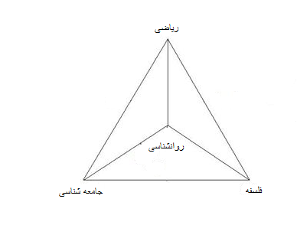
آموزش ریاضیات ترکیب از چه شاخه هایی از علوم است؟
مدل چهار وجهی هیگنسون
ریاضی، فلسفه، جامعه شناسی،روانشناسی
این مدل این موضوع را تبیین می کند که ، چه ریاضی، چه موقع، چه کسی، چرا و چگونه آموزش داده شود.

Slide 24
هدف عمده آموزش ریاضی
کامروفت:
تهیه استانداردهای جدید برای ریاضی مدرسه
ارتقا حرفه ای معلم
تغییر در ارزیابی به گونه ای که پاسخ گوی نیازهای آینده باشد
تقویت ریاضی دانشگاهی

Slide 25
اهدافی که دانش آموزان در ریاضیات باید به آن دست یابند
انجمن ملی معلمان ریاضی(1989) اهدافی را برای دانش آموزان در آموزش ریاضیات در نظر گرفته اند، همه شاگردان باید:
بیاموزند که به دانش ریاضی ارج نهند.
نسبت به قابلیت های خود در انجام کار ریاضی مطمئن باشند.
بتوانند مسائل ریاضی را حل کنند.
یاد بگیرند که ریاضیات را با دیگران در میان بگذارند.

Slide 26
مواردی که دیدگاه های آموزش ریاضی بر آن تاکید اساسی دارد
اهمیت تفکر
یادگیری معنادار
توجه به حل مساله
در نظر گرفتن تفاوت های فردی شاگردان
توجه به بدفهمی های دانش آموزان

Slide 27
Mathematics education as a research domain
یاددهی و یادگیری
حل مساله
تربیت معلم ریاضی
توسعه برنامه درسی
سنجش و ارزیابی
آموزش ریاضی

Slide 28
مهمترین وظیفه معلم:
توسعه تفکر ریاضی
پرسشگری و خود پرسشی
ارتباط سازی
سامان دهی ذهن
قابلیت فهم و پردازش محتوای ریاضی
انعطاف پذیری
پا فشاری
مخاطره و ریسک پذیری
خلاقیت، ابتکار و نوآوری
متفکر ریاضی

Slide 29
تقویت تفکر ریاضی
تقویت تفکر ریاضی
ایجاد فضای تفکر ریاضی
مهارت های تفکر
فرا شناخت
تعامل
مدل کاوی در مورد تقویت تفکر ریاضی

Slide 30
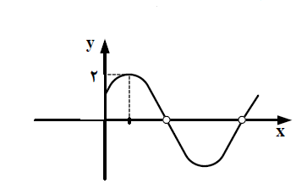
تقویت تفکر ریاضی در مورد حل مسأله

Slide 31
دکتری آموزش ریاضی در آمریکا
این رشته در ایالت های امریکا در دانشکده ریاضی و یا علوم تربیتی تشکیل می شود.
شامل دروس: ریاضی، آموزش ریاضی، روش های تحقیقات آموزشی، کار آموزی

Slide 32
ادامه تحصیل در آموزش ریاضی

Slide 33
در اوایل قرن بیستم، اولین برنامه دوره دکتری آموزش ریاضی در آمریکا در کالج معلمان دانشگاه کلمبیا و شیکاگو تاسیس شد.

Slide 34
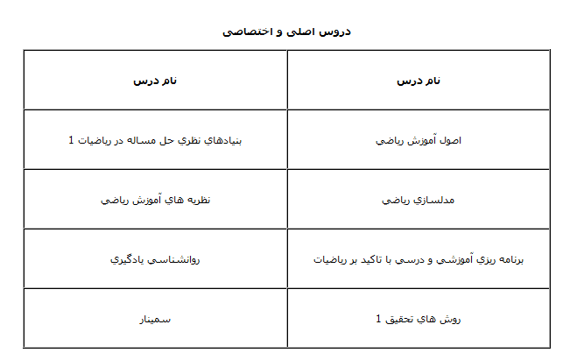
کارشناسی ارشد آموزش ریاضی

Slide 36
دکترای آموزش ریاضی در ایران
این رشته در دانشگاه های بهشتی، فردوسی و چمران
شامل دروس: ریاضی، آموزش ریاضی، روش های تحقیقات آموزشی

Slide 37
هدف از تربیت آموزشگران ریاضی
تربیت مدرس آموزش ریاضی برای مراکز تربیت معلم
بهبود کیفیت علمی معلمان ریاضی در کلیه مقاطع تحصیلی
تأمین نیروهای متخصص برای برنامه ریزی درسی ریاضی با توجه به روش های علمی تدریس
تربیت پژوهشگران آموزش ریاضی در سطح کشور

Slide 38
در گذر از ریاضیات مدرسه، دانش آموزان عمدتا از سه مرحله یا دوره مهم عبور می کنند، که هر دوره هم از سوی فراگیر و هم معلمان و برنامه ریزان دارای ویژگی هایی است که در اینجا بیان می کنیم.

Slide 39
ریاضیات دوران ابتدایی
ایجاد نگرش نسبت به ریاضیات
برقراری رابطه بین ریاضیات با تجربیات زندگی
حالت های عاطفی و هیجانی

Slide 40
ریاضیات دوره راهنمایی
این دوره همراه با تغیرات رشدی جسمانی، عاطفی، روانی و فکری
ایجاد اعتماد بنفس و خود کارآمدی
تقویت قدرت استدلال
انتقال دانش آموزان به سمت ریاضی مجرد و انتزاعی

Slide 41
ریاضیات دوران دبیرستان
اهمیت ارتباط بین انتخاب های علمی و سایر انتخاب های دوران زندگی

